Slide 1

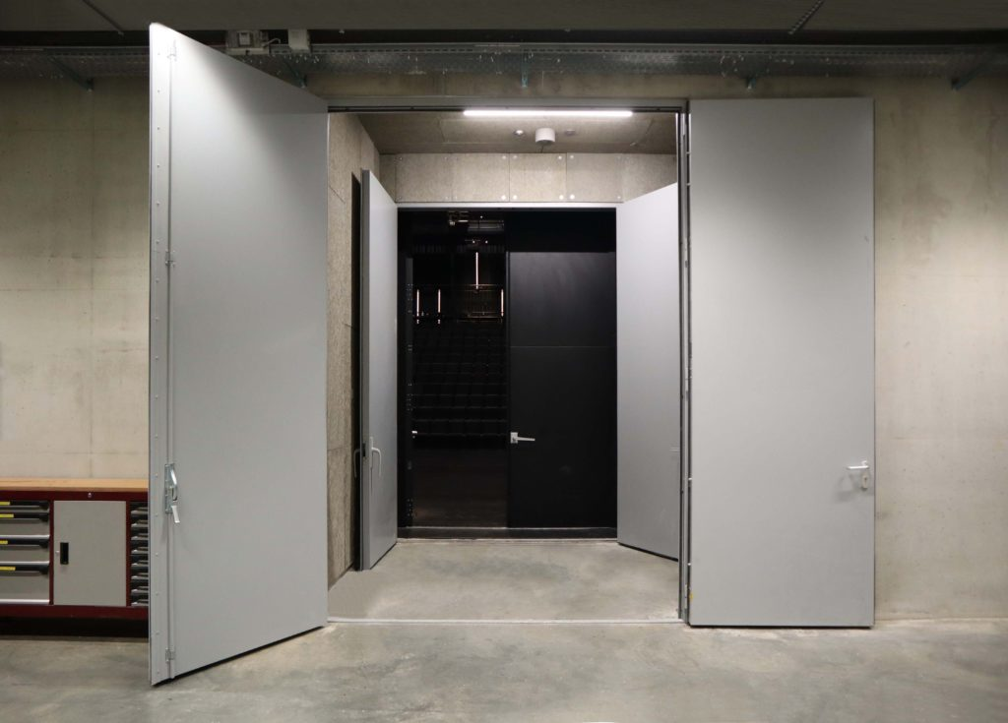




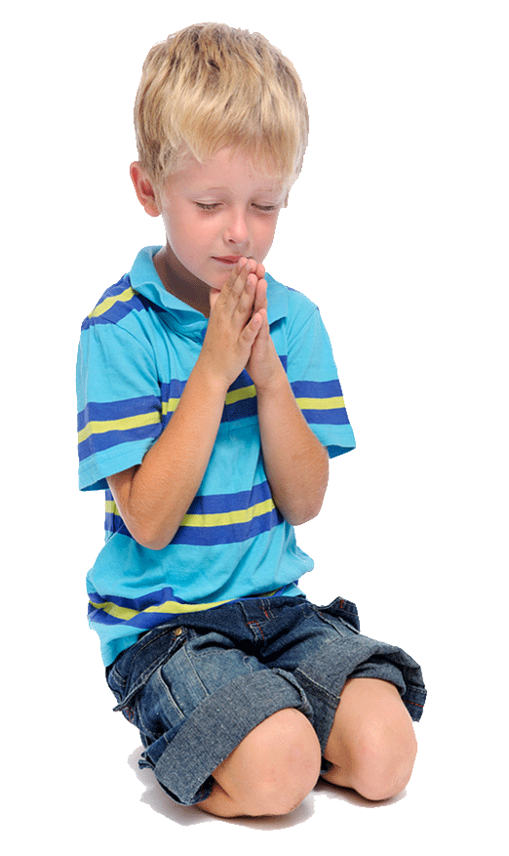

مركز التّربيّة الدينيّة
رهبانيّة القلبين الاقدسين
أيُّ بابٍ هو بابُ
زمن الصّوم؟
مرحبا يا أصدقائي! أنا ميرا..
هل يُمكِنُكم مساعَدتي حتّى أجدَ البابَ الصّحيحَ الّذي يُدخِلُني في زمنِ الصّوم؟
عليكُم أن تختاروا بابًا ومن المُمكنِ ألّا يكونَ البابَ الصّحيحَ وحينَها ستجدونَ سؤالاً، وكلَّما أجبْتُم على سؤالٍ بشكلٍ صحيحٍ كلّما أقترَبْنا من الباب السّليم!
الأساسيّ الرّابع والخامِس
ابدأ
Notes:
هذا القالب من تصميم موقع انجز ( ingez-ppt.com ) : موقع عربي متخصص بتصميم قوالب البوربوينت باللغة العربية

Slide 2
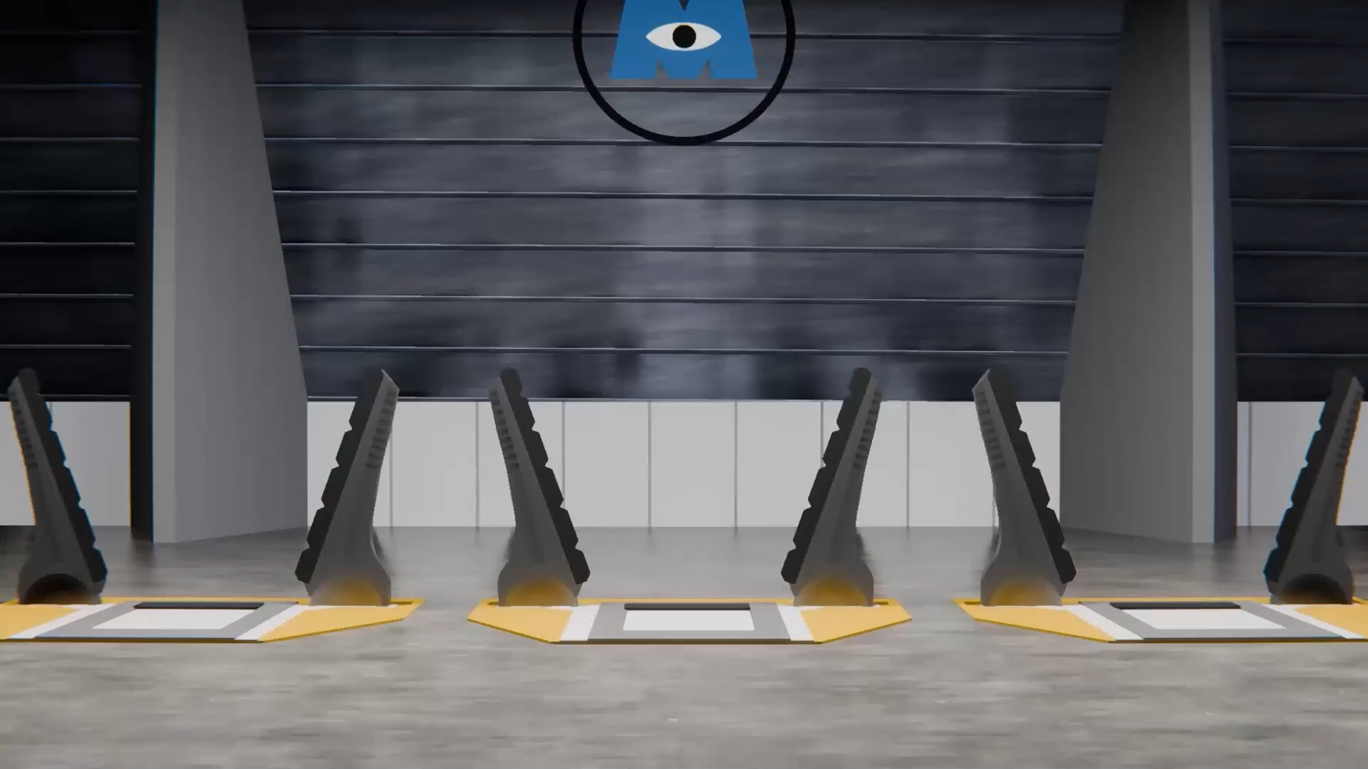

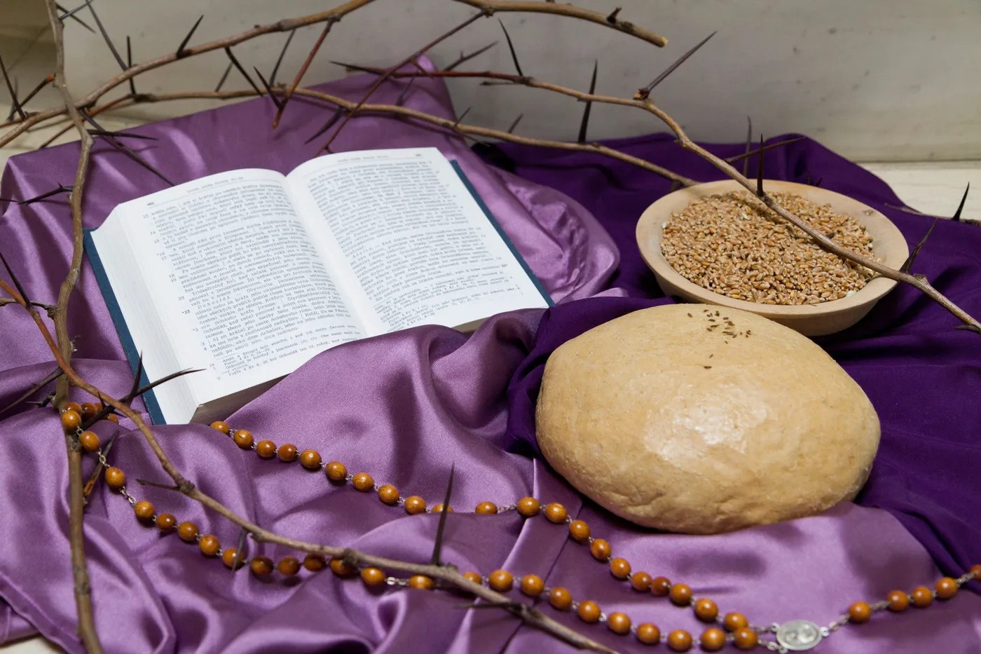
لمَ نَصومُ الصّومَ الكَبير؟
لكي نتقرَّب من اللّه
لكي يرى النّاسُ صومَنا
لكي نقومَ بحِميةٍ غِذَائيّة
Notes:
هذا القالب من تصميم موقع انجز ( ingez-ppt.com ) : موقع عربي متخصص بتصميم قوالب البوربوينت باللغة العربية

Slide 3
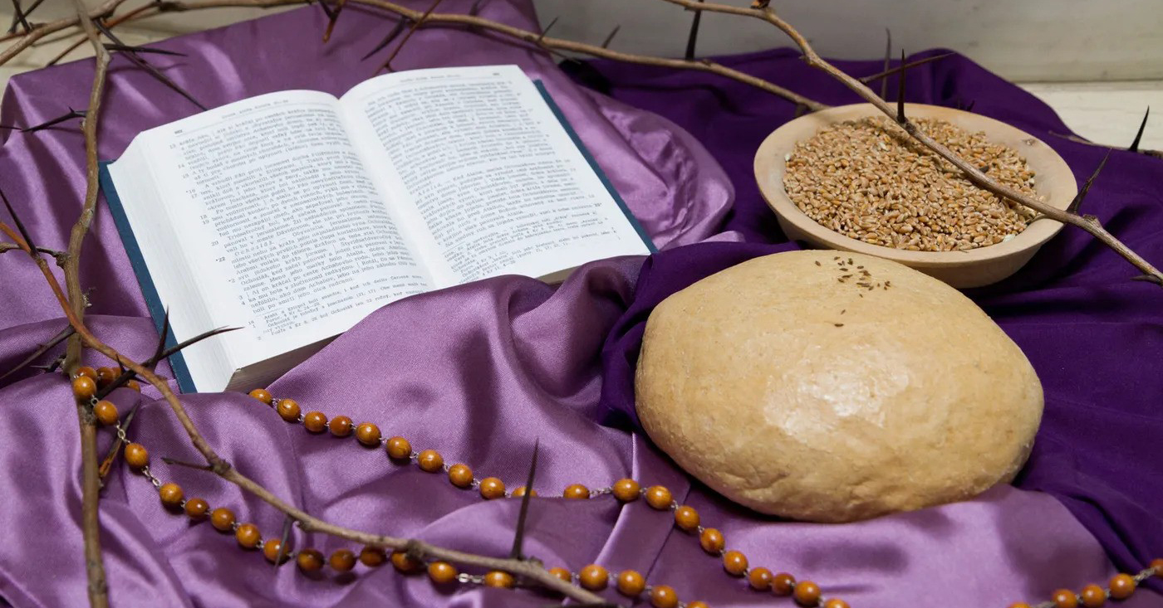
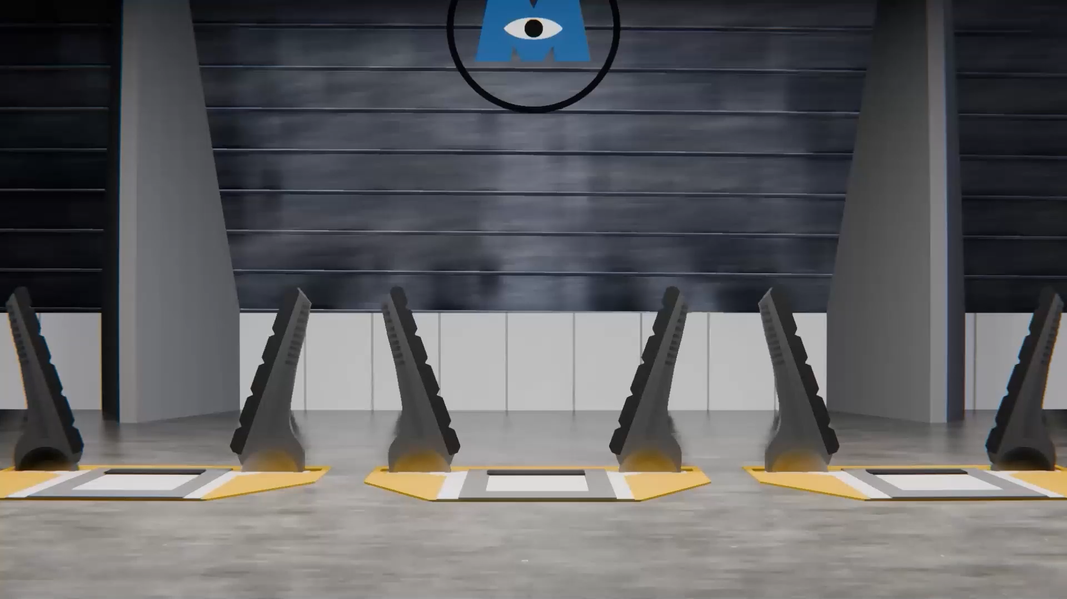
ما هي مُدَّةُ الصّومِ الكبير؟
شَهر
40 يَومًا
50 يَومًا
Notes:
هذا القالب من تصميم موقع انجز ( ingez-ppt.com ) : موقع عربي متخصص بتصميم قوالب البوربوينت باللغة العربية

Slide 4
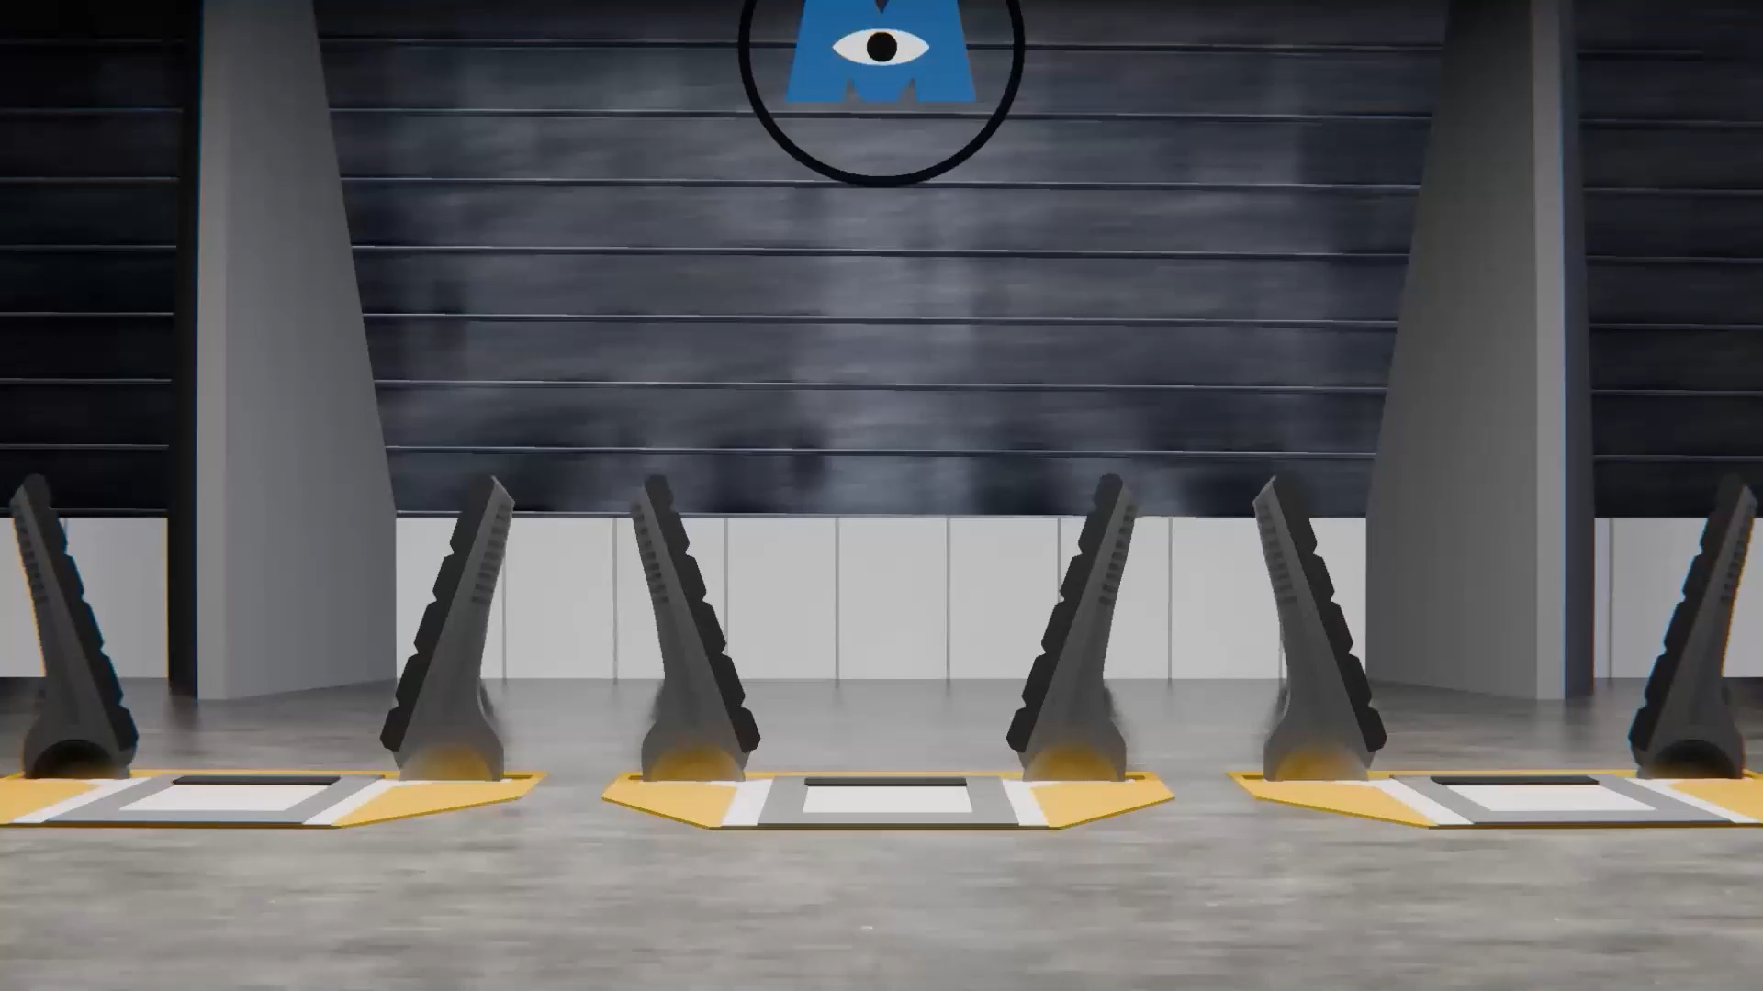
يركزّ الصّومُ بشكلٍ كبيرٍ على:
الجسدِ
الأكلِ
تَغييرِ القَلبِ والتّصرّفات
Notes:
هذا القالب من تصميم موقع انجز ( ingez-ppt.com ) : موقع عربي متخصص بتصميم قوالب البوربوينت باللغة العربية

Slide 5
ما هي أركانُ الصّوم؟
الصّوم والصّلاة والصّدقة
النّومُ والأكل والمَشي
الوِحدة والعُزلة والنّوم
Notes:
هذا القالب من تصميم موقع انجز ( ingez-ppt.com ) : موقع عربي متخصص بتصميم قوالب البوربوينت باللغة العربية

Slide 6
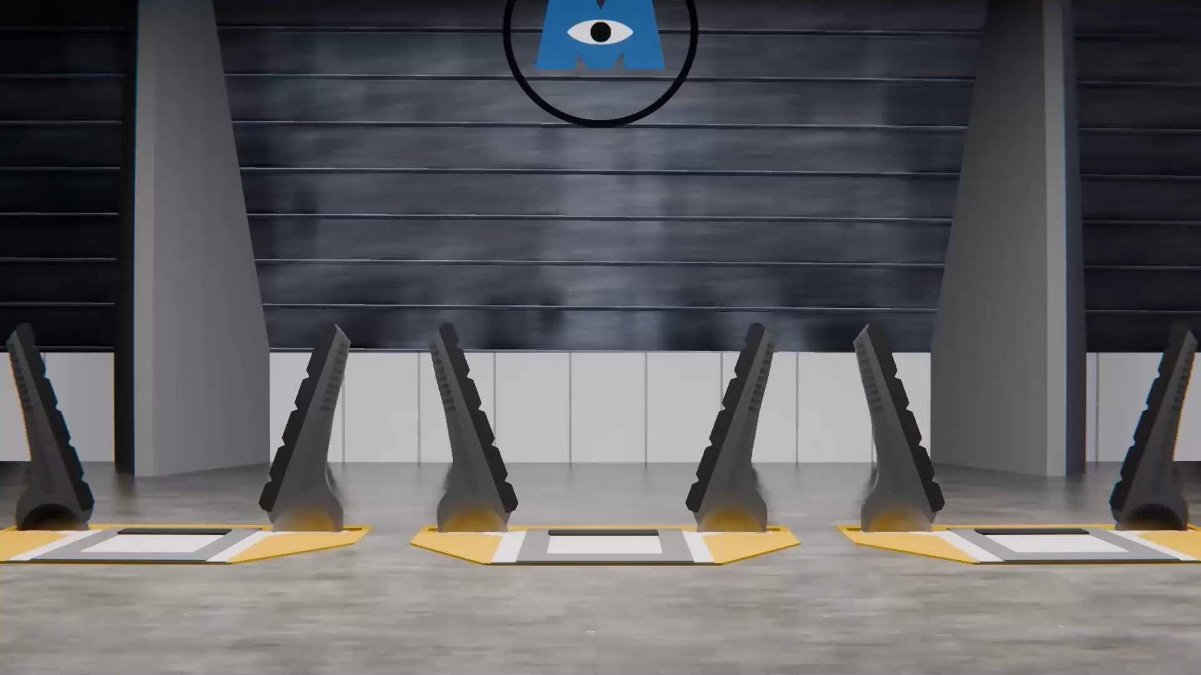
لمَ صامَ يسوع أربعين يومًا؟
كي لا يتناولَ الطّعام
كي لا يشتري طعامًا
لكي يُعلِّمَنا مِعنَِى الصّوم
Notes:
هذا القالب من تصميم موقع انجز ( ingez-ppt.com ) : موقع عربي متخصص بتصميم قوالب البوربوينت باللغة العربية

Slide 7
أيُّ تصرّفٍ يتناقَضُ مع الصَّوم؟
أن نكرَهَ ونكذِبَ
أن نُساعِدَ غَيْرَنا
أن نُصَلّي
Notes:
هذا القالب من تصميم موقع انجز ( ingez-ppt.com ) : موقع عربي متخصص بتصميم قوالب البوربوينت باللغة العربية

Slide 8
الصّوم الحقيقيّ هوّ أن :
ننقَطِعَ عن الطّعام
نتَخلّى عن عاداتِنا السّيئة
نُرضِيَ النّاسَ
Notes:
هذا القالب من تصميم موقع انجز ( ingez-ppt.com ) : موقع عربي متخصص بتصميم قوالب البوربوينت باللغة العربية

Slide 9
ماذا نتعلّمُ من الصّوم؟
أهميّة خسارة الوزن
أضرار اللَّحوم
الصّبر والمحبّة والعَطَاء
Notes:
هذا القالب من تصميم موقع انجز ( ingez-ppt.com ) : موقع عربي متخصص بتصميم قوالب البوربوينت باللغة العربية

Slide 10
في فترةِ الصّومِ أيُّ تَصرُّفٍ هوَ الأفضل؟
صلاة، قراءة إنجيل، ومُساعَدة بالبيت
ألعاب إلكترونيّة طوال النّهار
ملَل ونوم
Notes:
هذا القالب من تصميم موقع انجز ( ingez-ppt.com ) : موقع عربي متخصص بتصميم قوالب البوربوينت باللغة العربية

Slide 11
يُعلِّمُنا الصّومُ أنَّه معَ أهلِنا عَلينا أن:
نعارِضَ رَأيهُم دائمًا
نْعصّبَ ونُجيبَ بصَوتٍ عالٍ
نحتِرمَهُم ونُحبَّهم ونُطيعَهم بمحبَّة
Notes:
هذا القالب من تصميم موقع انجز ( ingez-ppt.com ) : موقع عربي متخصص بتصميم قوالب البوربوينت باللغة العربية

Slide 12
أن نُصوِّمَ ألسِنتَنا يعنِي أن :
نِختَارَ كلماتِنا ونْنكلّمَ بمحبّة
نكََذِبَ
نَسكُتَ عن الحَق
Notes:
هذا القالب من تصميم موقع انجز ( ingez-ppt.com ) : موقع عربي متخصص بتصميم قوالب البوربوينت باللغة العربية

Slide 13
أيُّ شيءٍ من الموجُودِ على الانترنَت يتناقَضُ مع صَوْمِنا؟
فيديو مُفيد
محتوًى مُسيء أو تنَمّر
صلاة أونلاين
Notes:
هذا القالب من تصميم موقع انجز ( ingez-ppt.com ) : موقع عربي متخصص بتصميم قوالب البوربوينت باللغة العربية

Slide 14
الصّوم يدفعُني الى أخذ قرارٍ بِأن:
أغيّرَ تصرّفاتي بعضَ الشيء
أبقَى كما أنا
أن أحاوِلَ أن أكونَ أفضَلَ كلّ يومٍ
Notes:
هذا القالب من تصميم موقع انجز ( ingez-ppt.com ) : موقع عربي متخصص بتصميم قوالب البوربوينت باللغة العربية

Slide 15
في فترةِ الصّوم، دوري في البَيتِ أن:
أُساعدَ أكثرَ مَهما كُنت مًتْعبًا
أنامَ أكثر
أشتِكي وأصرخَ أكثر
Notes:
هذا القالب من تصميم موقع انجز ( ingez-ppt.com ) : موقع عربي متخصص بتصميم قوالب البوربوينت باللغة العربية

Slide 16
أفضلُ طريقةٍ كيَ أصومَ عن الالكترونيّات هي أن:
أستعمِلَها طوال الوَقت
أنامَ والهاتِفُ في يدي
أحددَّ لها وَقتًا معيّنًا في اليوم
Notes:
هذا القالب من تصميم موقع انجز ( ingez-ppt.com ) : موقع عربي متخصص بتصميم قوالب البوربوينت باللغة العربية

Slide 17
الصّوم في المدرسة يَظهَرُ أكثَر عِندما:
نحترمُ رفاقَنا ومُعلّمينا ونساعِدُ الضّعيف
نَغشُّ في الامتِحانات
نَتَنمَّر على من لا يُعجِبُنا
Notes:
هذا القالب من تصميم موقع انجز ( ingez-ppt.com ) : موقع عربي متخصص بتصميم قوالب البوربوينت باللغة العربية

Slide 18
إذا أساءَ أليَّ رفيقي، يعلّمني الصّومُ أن:
أنتقِمَ منهُ
أسامِحَهُ وأعاتبَهُ بهُدوء
إقطَعَ علاقتِي بهِ
Notes:
هذا القالب من تصميم موقع انجز ( ingez-ppt.com ) : موقع عربي متخصص بتصميم قوالب البوربوينت باللغة العربية

Slide 19
هدفُ الامتِنِاعِ عن بعضِ المأكولاتِ مثل الحلويّات والسّكريّات في الصّوم هو أن:
أتكبّر على غيري
أتعَب
أشعرَ مع من هُم فِي حاجة
Notes:
هذا القالب من تصميم موقع انجز ( ingez-ppt.com ) : موقع عربي متخصص بتصميم قوالب البوربوينت باللغة العربية

Slide 20
إذا سْمعِتُ نَميمِةً، يطلبُ الصّومُ منّي أن:
لا أُشاركَ فيها وأغيّرَ المَوضوع
أزيْدَ عليها
أنشُرَها في كلِّ مكان
Notes:
هذا القالب من تصميم موقع انجز ( ingez-ppt.com ) : موقع عربي متخصص بتصميم قوالب البوربوينت باللغة العربية

Slide 21
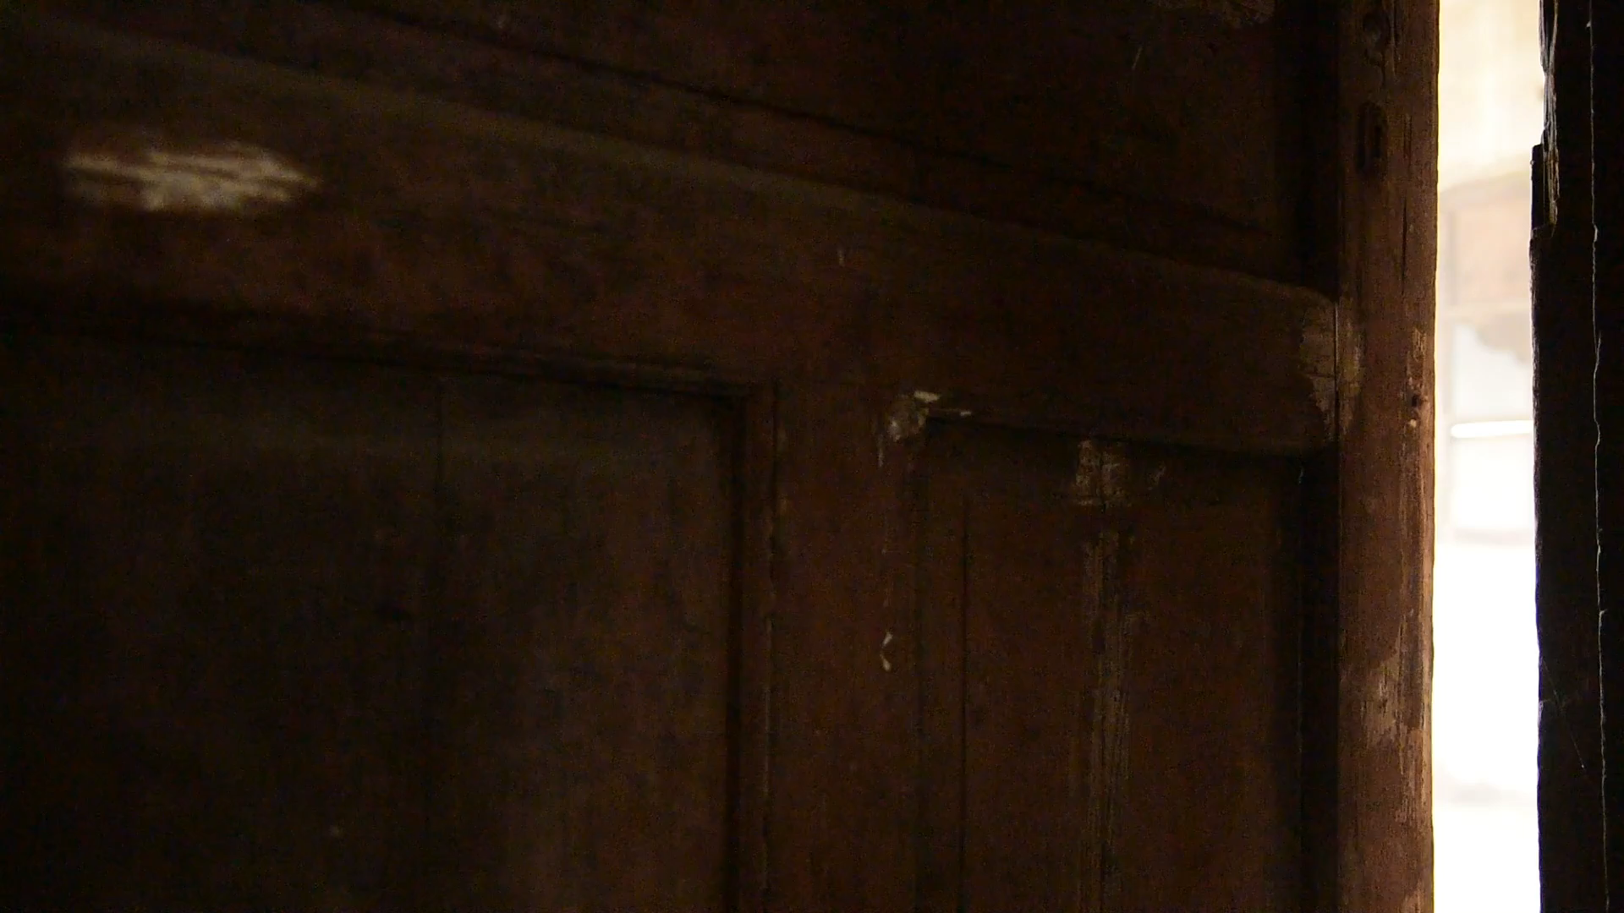
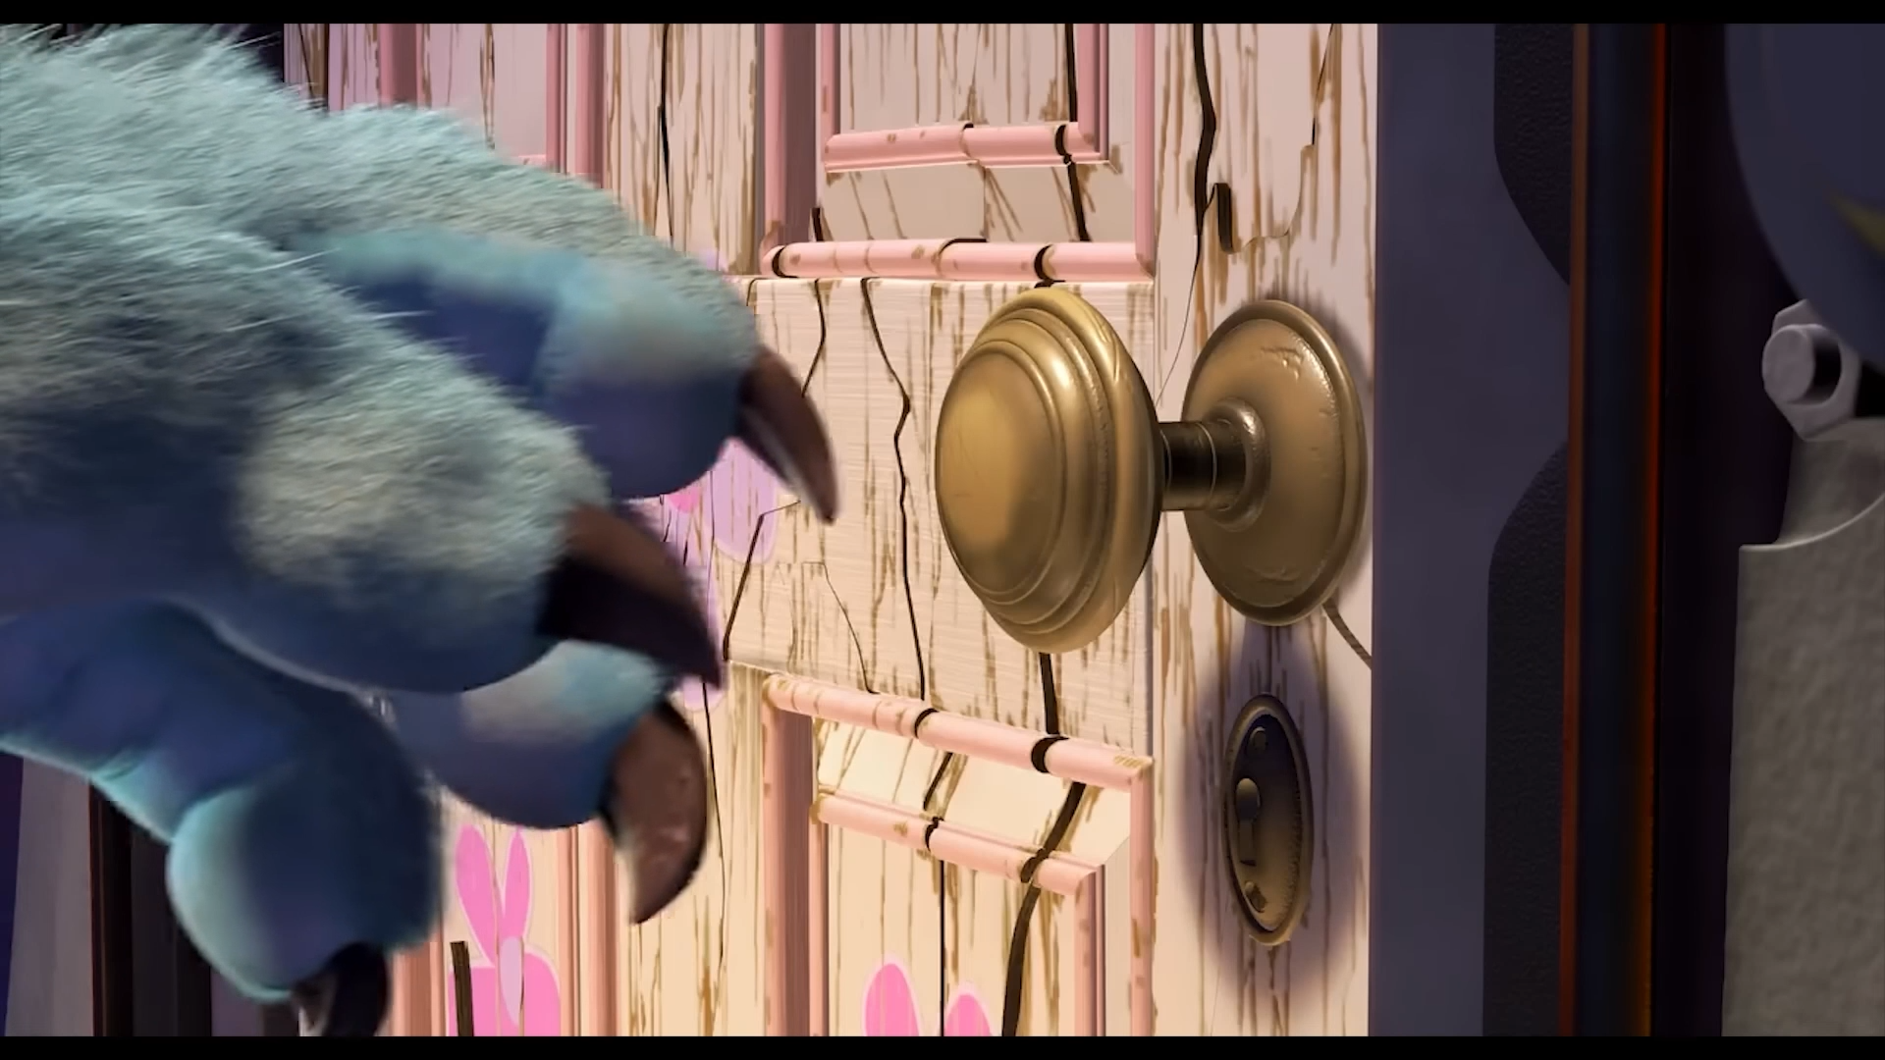
برافو !!!! لقد وجدْنا البابَ الّذي يُدخِلُنا في زمنِ الصّوم...
Notes:
هذا القالب من تصميم موقع انجز ( ingez-ppt.com ) : موقع عربي متخصص بتصميم قوالب البوربوينت باللغة العربية

Slide 22
تعليمات اللّعبة
- يُوَزِّعُ المُعَلِّمُ التَّلاميذَ إلى فَريقَينِ. - بالدَّوْرِ، يَختارُ مُمَثِّلٌ عنِ الفَريقِ بابًا، فيَضغَطُ عليه المُعَلِّمُ، وعِندَها يَظهَرُ السُّؤالُ...
- عِندما يُعطي الفَريقُ الإِجابةَ، يَضغَطُ المُعَلِّمُ عليها. إِذا كانت خاطِئَةً، يَظهَرُ صَوتٌ مُزْعِجٌ، وإِذا كانت سَليمةً، يَظهَرُ سُؤالُ الفَريقِ الآخَرِ، وعِندَها يُعطي المُعَلِّمُ للفَريقِ نُقطَتَينِ...
في حالِ كانتِ الإِجابةُ الأُولى خَطَأً، يَحِقُّ للفَريقِ اختِيارُ إِجابةٍ أُخرى، وفي حالِ كانت صَحيحةً، يَحصُلُ الفَريقُ على علامةٍ واحِدةٍ. أمّا إِذا كانت خاطِئَةً، فلا يَحصُلُ على شَيءٍ، ويَضغَطُ المُعَلِّمُ على الإِجابةِ الصَّحيحةِ لِيَنتقِلَ الدَّوْرُ إِلى الفَريقِ الآخَرِ.
الفَريقُ الّذي يَحصُلُ على نُقاطٍ أَكثَرَ يكونُ هو الرّابِحُ!
Notes:
هذا القالب من تصميم موقع انجز ( ingez-ppt.com ) : موقع عربي متخصص بتصميم قوالب البوربوينت باللغة العربية

